Slide 1
지방별 특산 음식
학과: 일본어일본학과
학번: 22365418
이름: 박미래

Slide 2
차례
홋카이도
도호쿠 지방
간토 지방
주부 지방
긴키 지방
주고쿠 지방
시코쿠 지방
규슈 지방

Slide 3
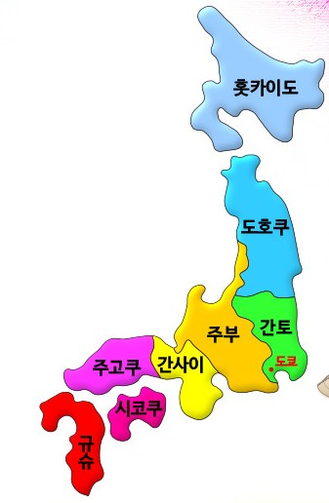
홋카이도
#고독한미식가 | 출장에서 열심히 일하고 먹는 홋카이도 스페셜 출장편 1부★ | 큐토로 라이스 | 와규 토시살 | 카레 숙주 라멘 외 (youtube.com)

Slide 4
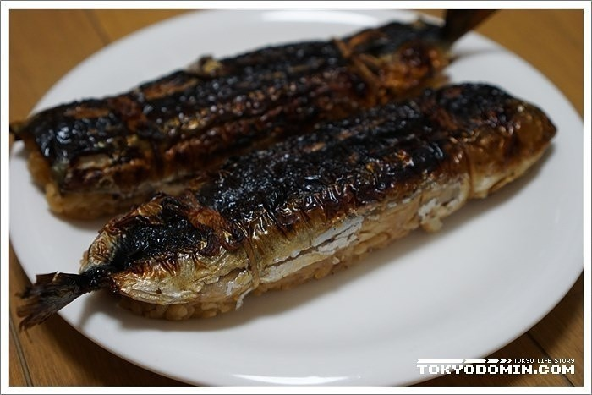
홋카이도: 산만마

Slide 5
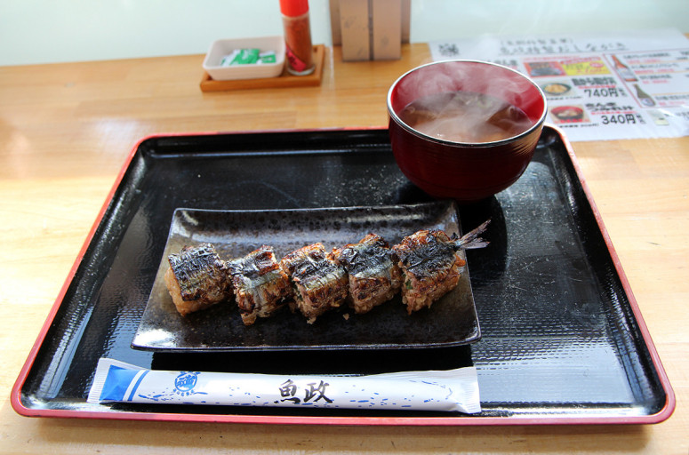
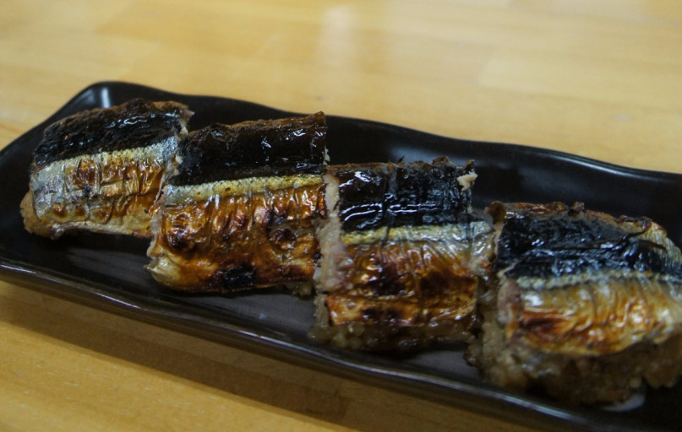
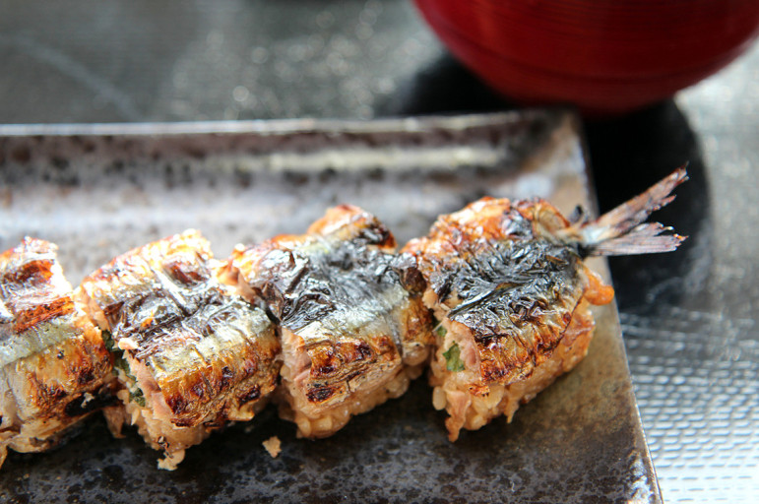
홋카이도: 산만마
- 홋카이도 구시로의 명물
- 꽁치와 밥의 합성어
- 간장소스의 절인 꽁치와 다키코미밥을 푸른 차조기로 끼워서 구운 것

Slide 6
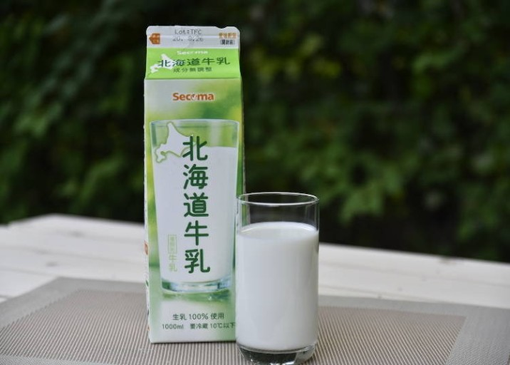
홋카이도: 우유

Slide 7
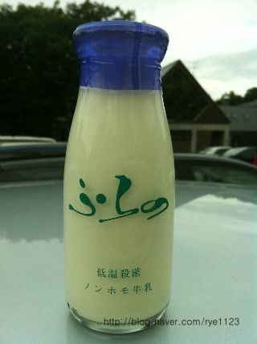
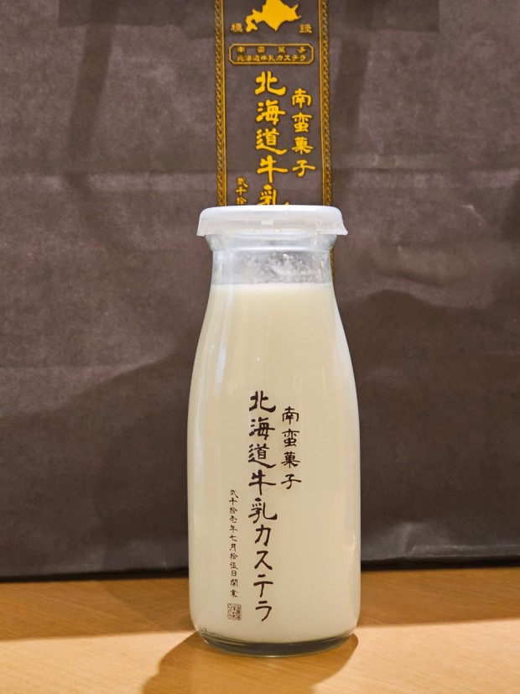
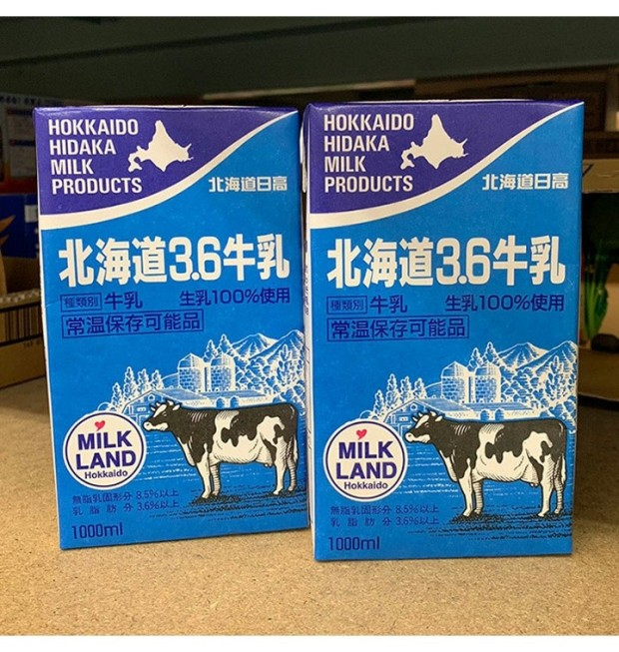
홋카이도: 우유
공기 좋은 홋카이도에는 수많은 목장이 있음
빨간색의 유키지루시와 파란색 라벨의 토카치 우유 유명
각 지역별로 한정의 우유 판매

Slide 8
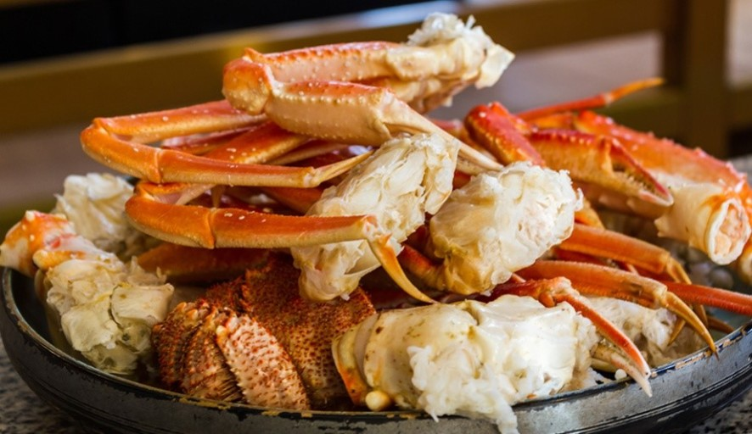
홋카이도: 게 요리

Slide 9
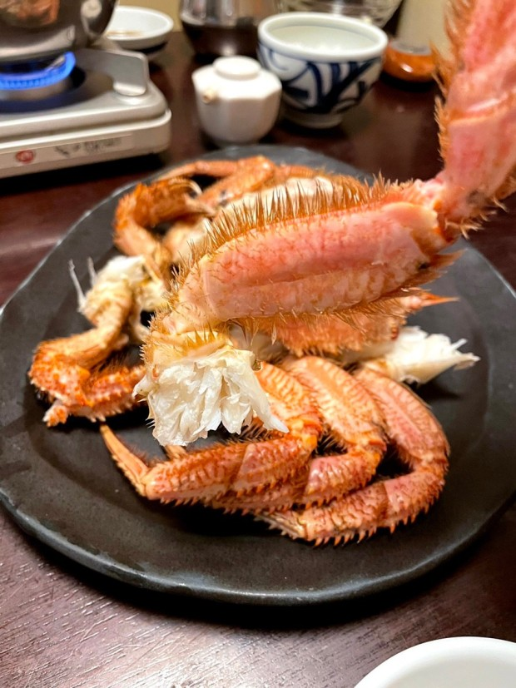
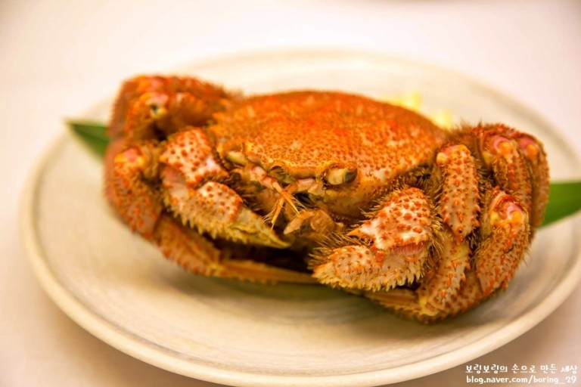
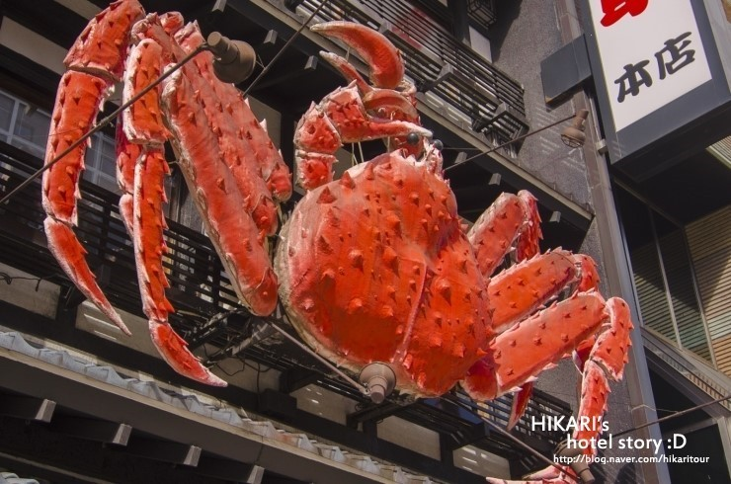
홋카이도: 게 요리
다양한 종류의 게들
털게는 1년 365일 제철
다베호다이라고 쓰여 있다면 지정된 시간 동안 무제한

Slide 10
도호쿠 지방
일본 도호쿠. 먹거리편 (youtube.com)

Slide 11
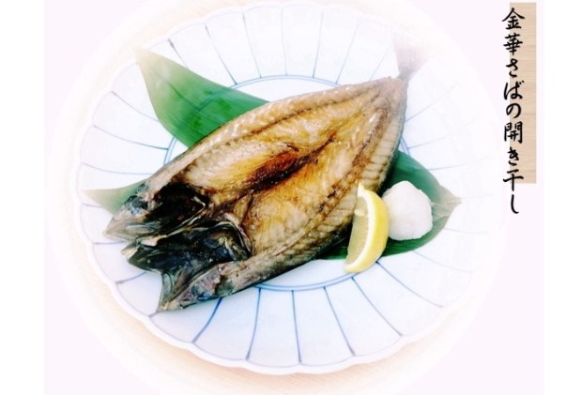
도호쿠 지방: 금화 고등어

Slide 12
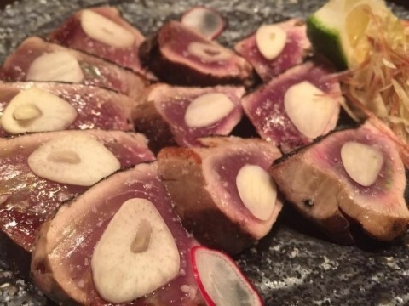
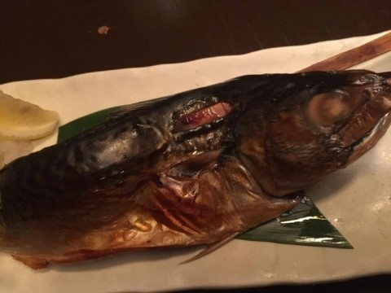
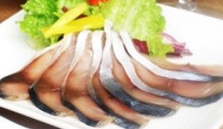
도호쿠 지방: 금화 고등어
일본 최고급 고등어
꽤 많은 어획량 자랑
긴카산오키에서 잡히는 고등어
생선 특유 비린내가 없음

Slide 13
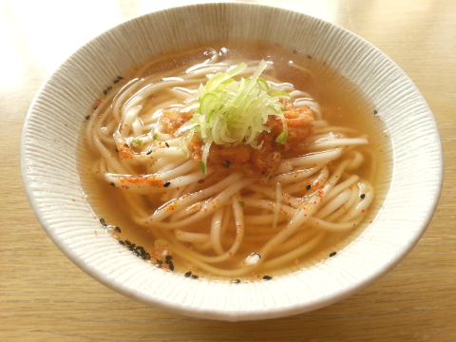
도호쿠 지방: 이나니와우동

Slide 14
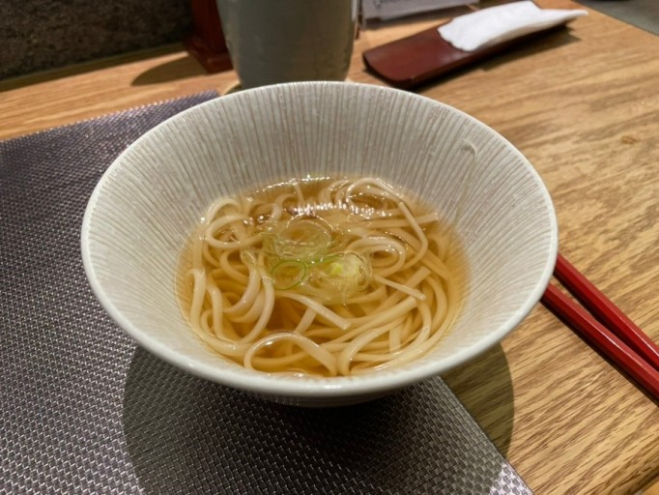
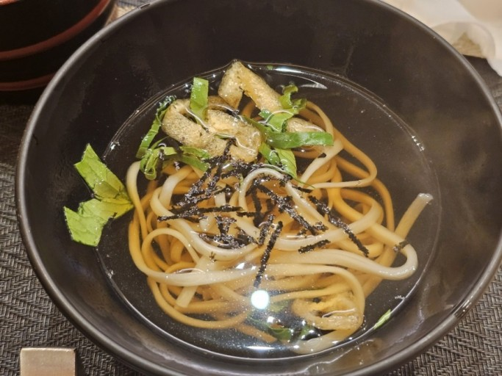
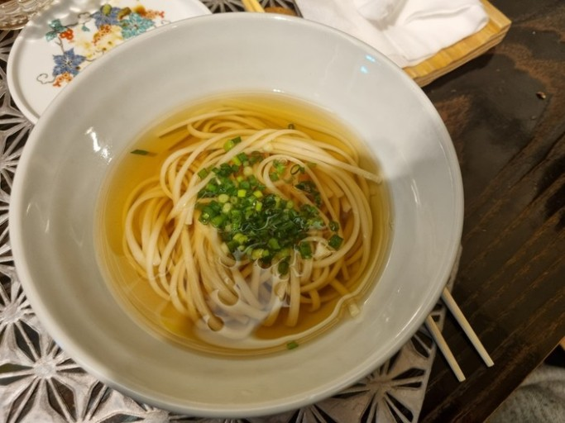
도후쿠 지방: 이나니와우동
쌀가루로 만듦
두껍고 쭉 뻗은 면 사용
삶은 면 사용

Slide 15
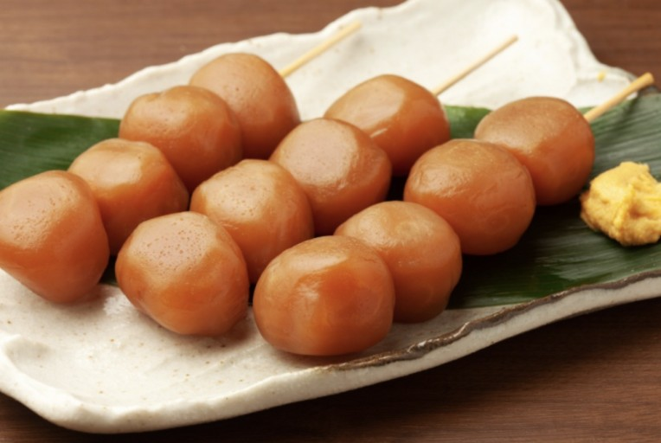
도호쿠 지방: 다마콘

Slide 16
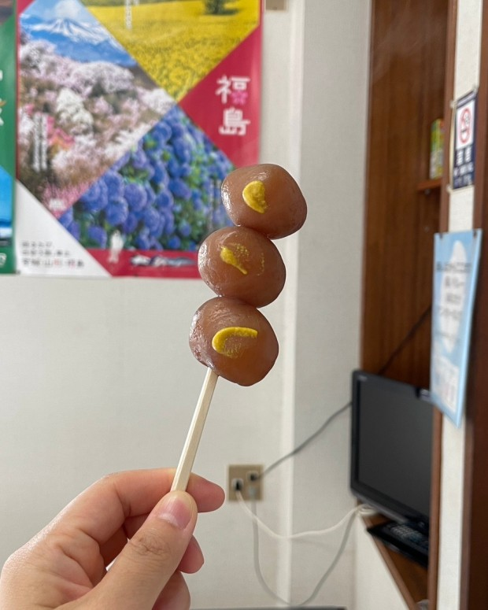
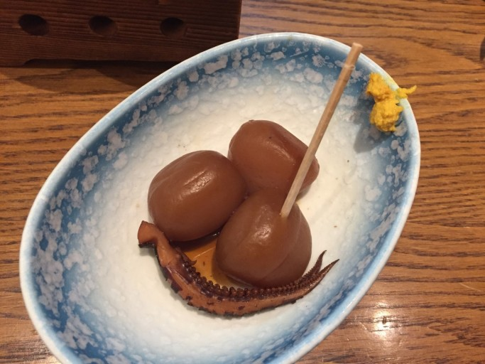
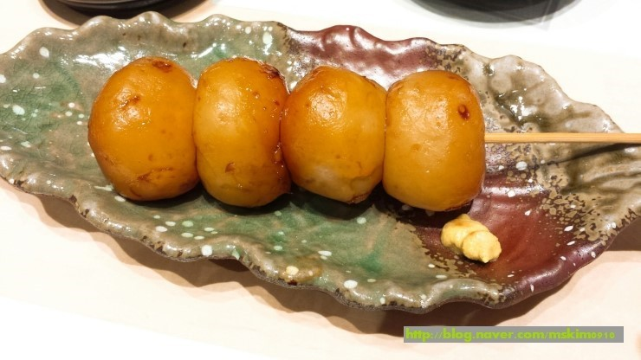
도호쿠 지방: 다마콘
다마콘에 겨자를 발라 먹음
포장마차에서 종종 볼 수 있는 향토요리
이자카야에서 오뎅보다 인기 많음

Slide 17
간토 지방
오리지널 레시피로 맛보자! ∼간토 지방의 생선∼ (youtube.com)

Slide 18
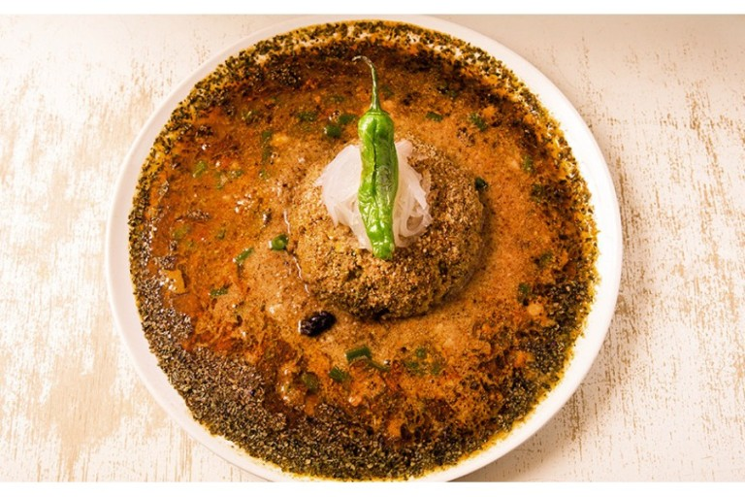
간토 지방: 시모츠 카레

Slide 19
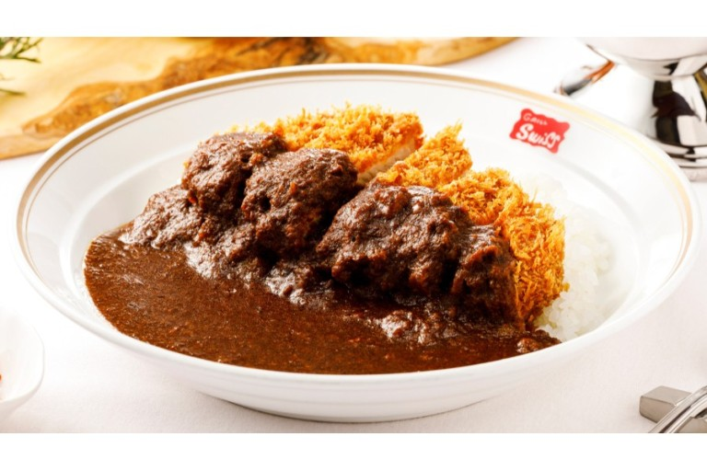
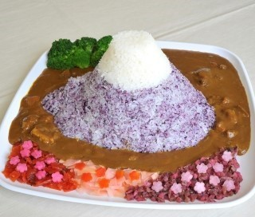
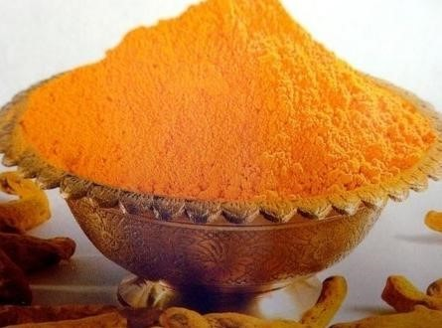
간토 지방: 시모츠 카레
토치기의 향토요리
연어의 머리와 대두나 야채 부스러기 등을 갈아낸 무와 섞어 술지게미와 함께 삶아낸 요리

Slide 20
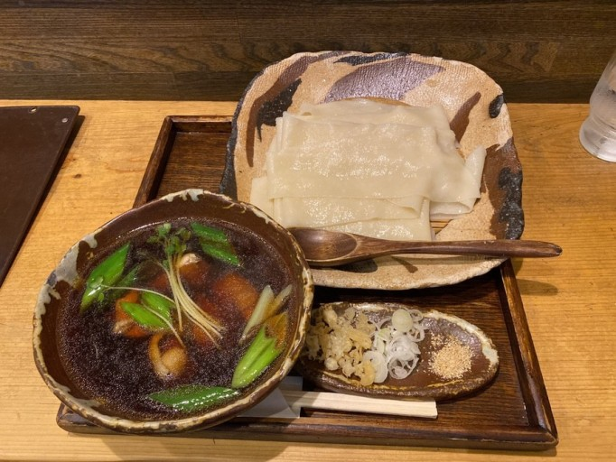
간토 지방: 키류 우동

Slide 21
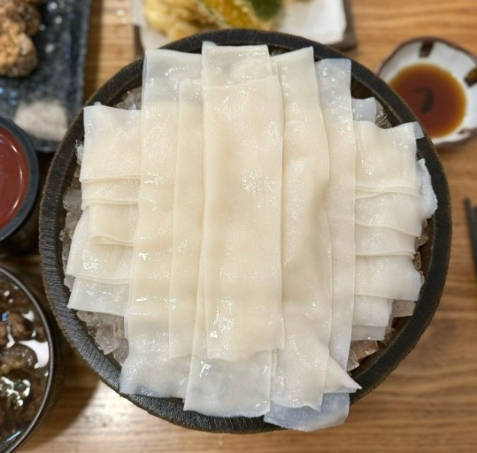
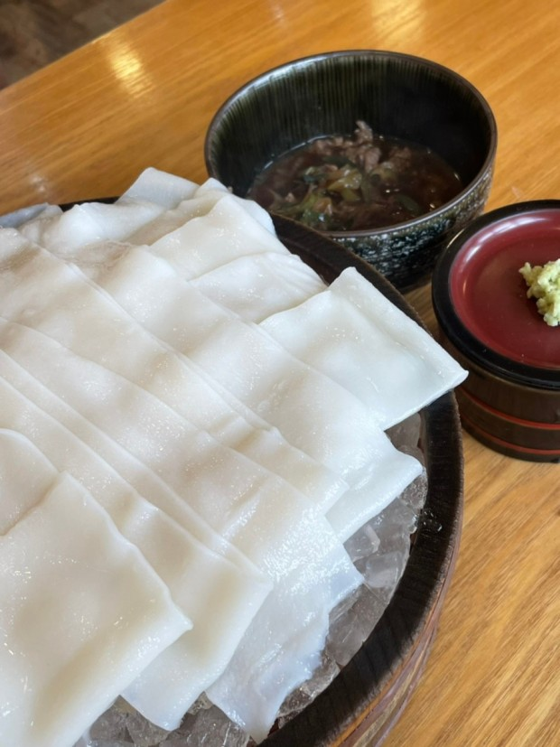
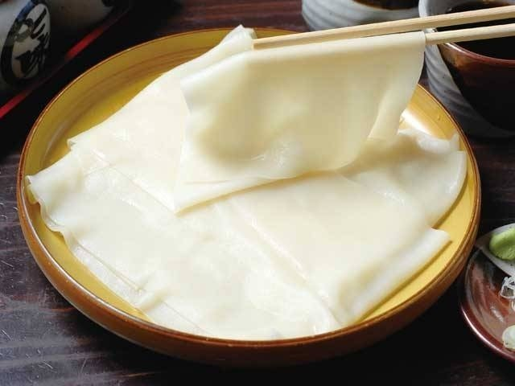
간토 지방: 키류 우동
넓은 면이 특징
납작한 면

Slide 22
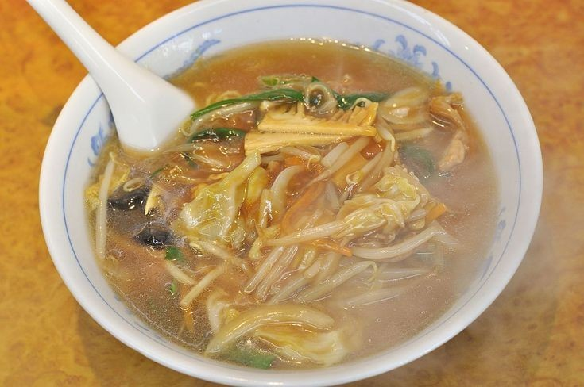
간토 지방: 삼마멘

Slide 23
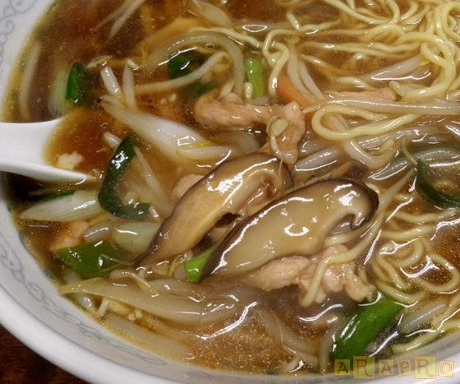
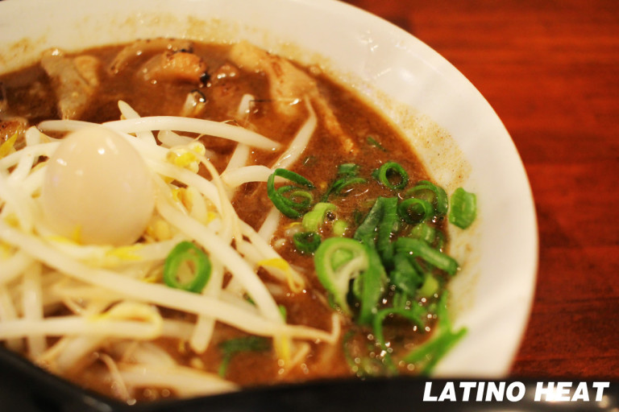
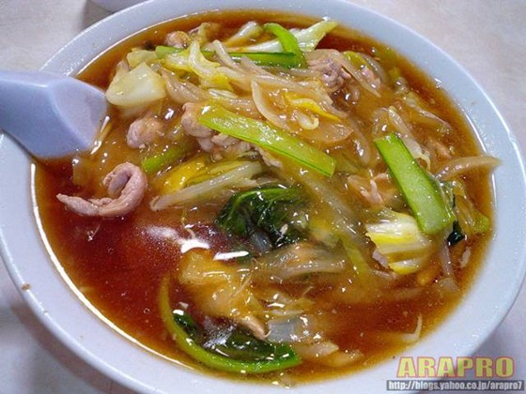
간토 지방: 삼마멘
야채와 고기를 넣은 앙을 끼얹은 요리
요코하마 발생의 라멘
꽁치가 들어간다는 오해를 사기도 함

Slide 24
주부 지방
초간단 일본식 무조림 : Braised Daikon [밥타임] (youtube.com)

Slide 25
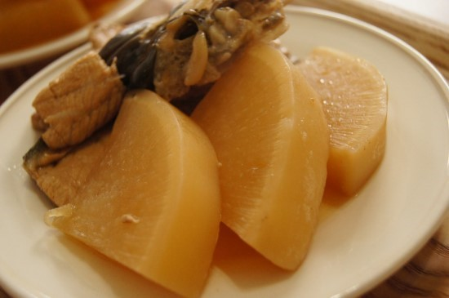
주부 지방: 부리다이콘

Slide 26
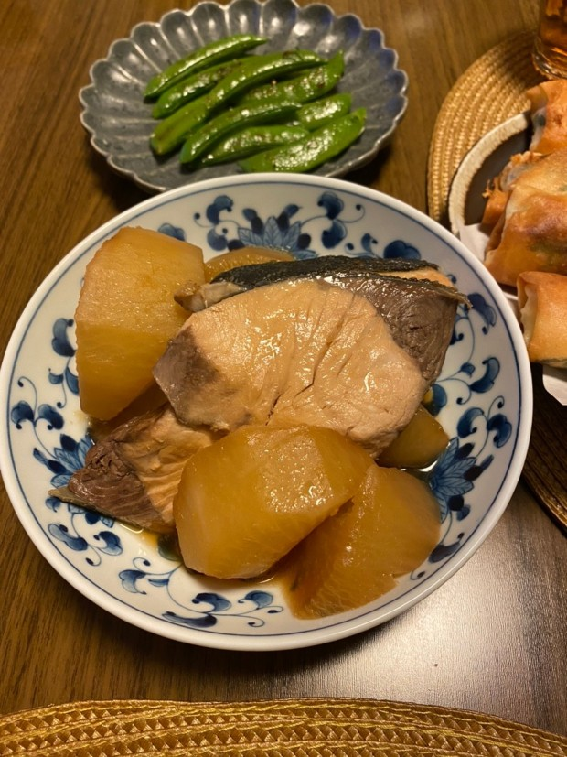
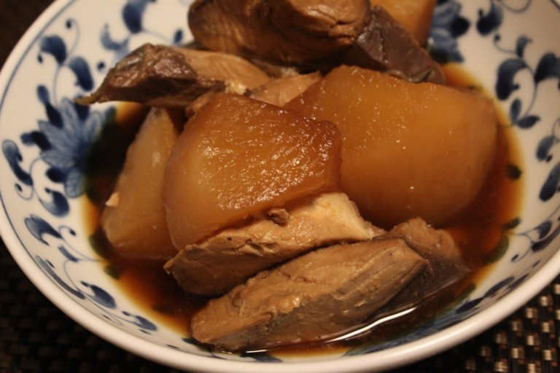
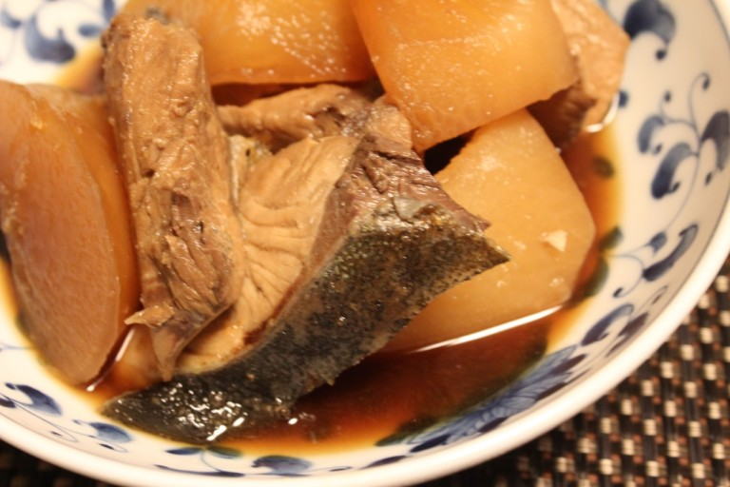
주부 지방: 부리 다이콘
일본의 대중적인 반찬 이며, 안주
방어의 살과 무를 함께 조린 음식
만드는 방법은 가게에 따라 다양

Slide 27
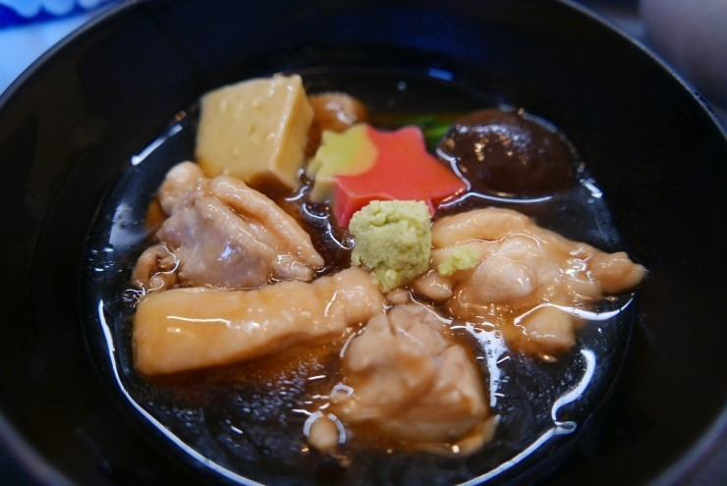
주부 지방: 지부니

Slide 28
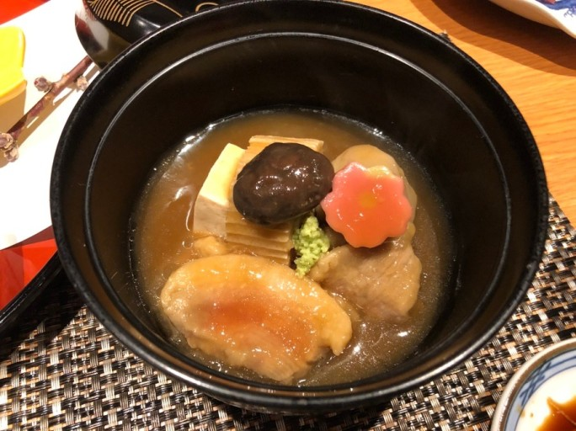
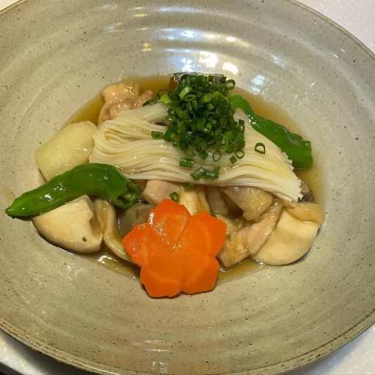
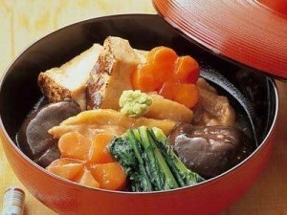
주부 지방: 지부니
이시카와현 대표 향토요리
에도시대부터 전해진 요리
계절 제철 식재를 사용하여 일 년 내내 먹을 수 있음

Slide 29
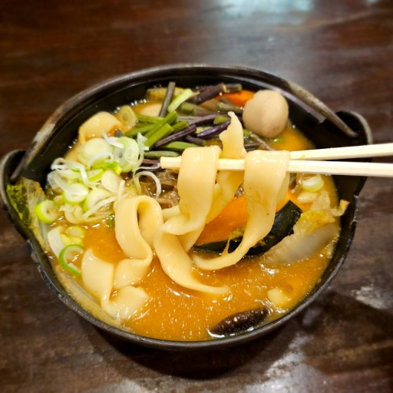
주부 지방: 호우토우멘

Slide 30
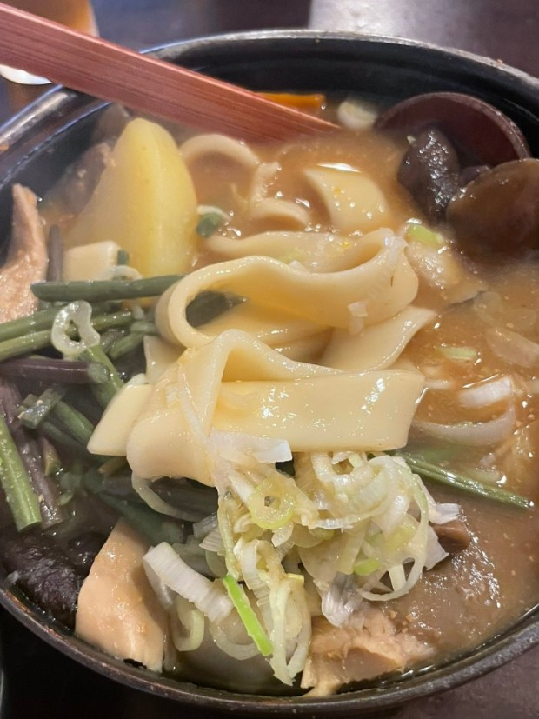
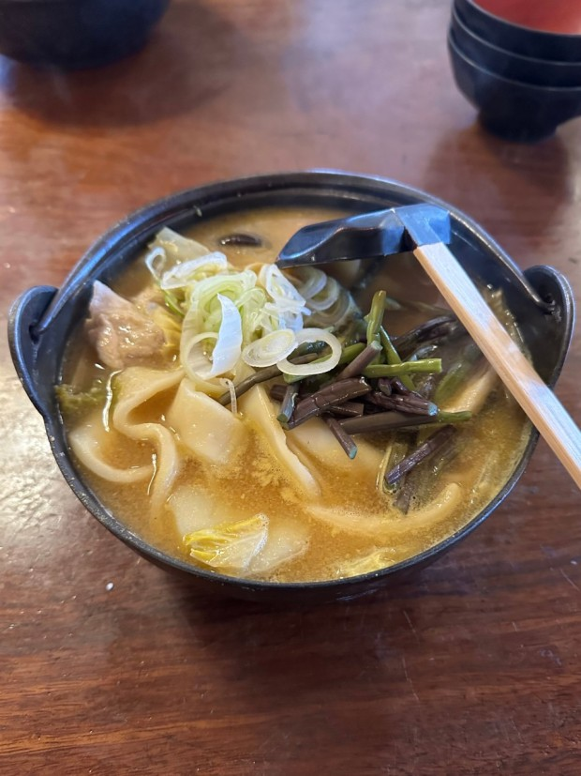
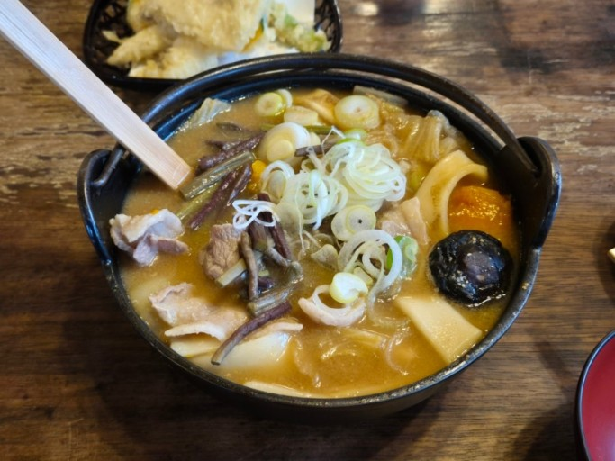
주부 지방: 호우토우멘
야마나시현 특산품 생면으로 만든 국수 요리
면발이 굵고 납작

Slide 31
긴키 지방
오사카에 현지인들이 가장 좋아하고 많이 먹고 추천하는 음식 5가지 #여행지 #음식 #오사카 (youtube.com)

Slide 32
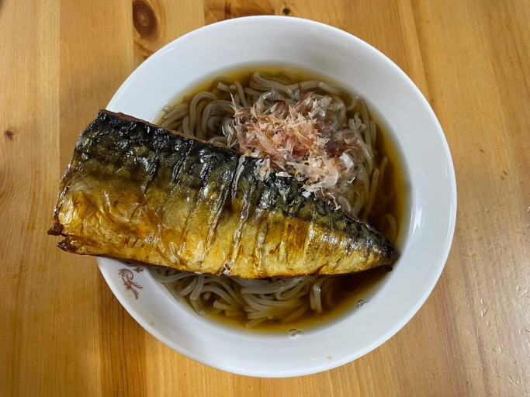
긴키 지방: 고등어구이소면

Slide 33



긴키 지방: 고등어구이소면
고등어구이를 달콤짭짤하게 쪄서 소면과 함께 담아낸 것
잡내x 뼈 먹을 수 있음, 건강식
나가하마의 향토요리

Slide 34

긴키 지방: 나라쯔케

Slide 35



긴키 지방: 나라쯔케
나라시대 이전부터 주박을 이용한 야채절임
나라의 특산품

Slide 36

긴키 지방: 와카야마 라멘

Slide 37



긴키 지방: 와카야마 라멘
북부가 발상지인 지역 라멘은 중화소바라고 불리는 게 친숙
돼지뼈 베이스 국물
간장 맛이 진한 산뜻한 계열

Slide 38
주고쿠 지방
츄고쿠 지방 part.2 | 일본식 풍경과 유명한 쇼유라멘🍜차타고 어디까지...? 🇯🇵 (youtube.com)

Slide 39

주고쿠 지방: 하키카마보코

Slide 40



주고쿠 지방: 하키카마보코
서일본의 대표 어항다운 식재
야마구치현 하기시는 예로부터 어묵류 산지로 발전
카마보코 가게가 많이 늘어남

Slide 41

주고쿠 지방: 이와쿠니스시

Slide 42



주고쿠 지방: 이와쿠니스시
이와쿠시니에 전해지는 히코즈시의 일종
나무틀에 밥과 재료를 몇 겹이고 쌓음
지역에서 잡히는 재료로 만드는 것이 특징

Slide 43

주고쿠 지방: 가와라소바

Slide 44



주고쿠 지방: 가와라소바
달군 기왓장 위에 챠소바와 재료를 얹은 요리
야마구치현 시모노세키시 토요우라쵸의 향토요리
가정에서 쉽게 조리할 수 있음

Slide 45
시코쿠 지방
Hotels.com | KR 16x9 | Find Your Perfect Somewhere | Trip Planner - 15s (youtube.com)

Slide 46

시코쿠 지방: 다코메시

Slide 47



시코쿠 지방: 다코메시
세토내해산 문어는 부드러운 것이 특징
초봄에 나오는 새싹 문어라 불리는 문어는 감칠맛이 특징
가을 문어는 색이 이쁨

Slide 48

시코쿠 지방: 야키부타타마고메시

Slide 49



시코쿠 지방: 야키부타타마고메시
이마바라시를 대표하는 명물 요리
밥 위에 챠슈와 반숙 계란후라이를 얹어 돼지불고기 양념을 끼얹은 덮밥

Slide 50

시코쿠 지방: 타이메시

Slide 51



시코쿠 지방: 타이메시
에히메현은 일본 굴지의 도미 어획량 자랑
도미를 지은 밥 위에 얹어 가열
고급스러운 맛

Slide 52
규슈 지방
《세계음식기행》 일본 ‘규슈’에 밥먹으러 왔슈! | ‘규슈’의 살아숨쉬는 전통이 묻어나는 음식들을 먹어보자! 1편 (youtube.com)

Slide 53

규슈 지방: 다카모리 덴기쿠

Slide 54



규슈 지방: 다카모리 덴기쿠
구마모토현 아소군 다카모리쵸의 향토 요리
가마쿠라시대 부터 이어져 내려온 요리
숯불에 구워 조리

Slide 55

규슈 지방: 도리텐

Slide 56



규슈 지방: 도리텐
오이타현 향토요리
닭고기에 튀김옷을 입혀 튀긴 음식
소스와 함께 먹으면 더욱 맛있음

Slide 57

규슈 지방: 라후테

Slide 58



규슈 지방: 라후테
껍질이 붙은 돼지고기를 야와모리와 간장으로 간을 한 요리
예로부터 보존식에 친숙

Slide 59
끝 감사합니다!!

